Slide 1
TERVEYS
Terveydenhoitajaopiskelija Katja Katainen
Sairaanhoitajaopiskelija Ronja Saastamoinen

Slide 2
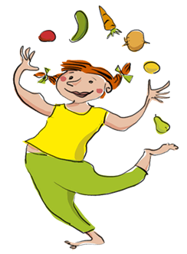
TERVEYS JA SAIRAUS
MITÄ TULEE MIELEEN SANASTA TERVEYS?
MILLAISTA ON TERVEELLINEN ELÄMÄ?
MITÄ TULEE MIELEEN SANASTA SAIRAUS?

Slide 3
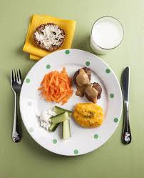
TERVEELLINEN RUOKA
½ ANNOKSESTA KASVIKSIA
¼ PERUNAA, PASTAA TAI RIISIÄ
¼ LIHAA, KANAA, KALAA TAI KASVISPROTEIINIA
LEIPÄÄ
MAITOA TAI PIIMÄÄ

Slide 4
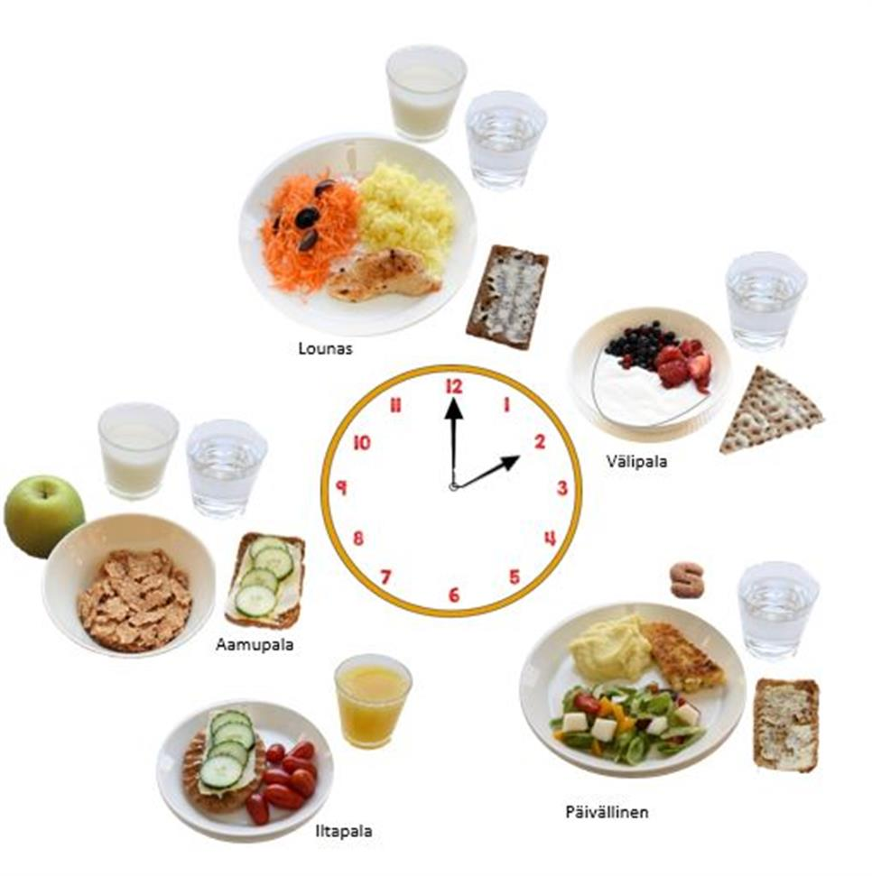
5 ATERIAA PÄIVÄSSÄ
LOUNAS
KLO 11-12
VÄLIPALA KLO 14-15
AAMUPALA KLO 7-9
PÄIVÄLLINEN KLO 16-18
ILTAPALA KLO 19-21

Slide 5
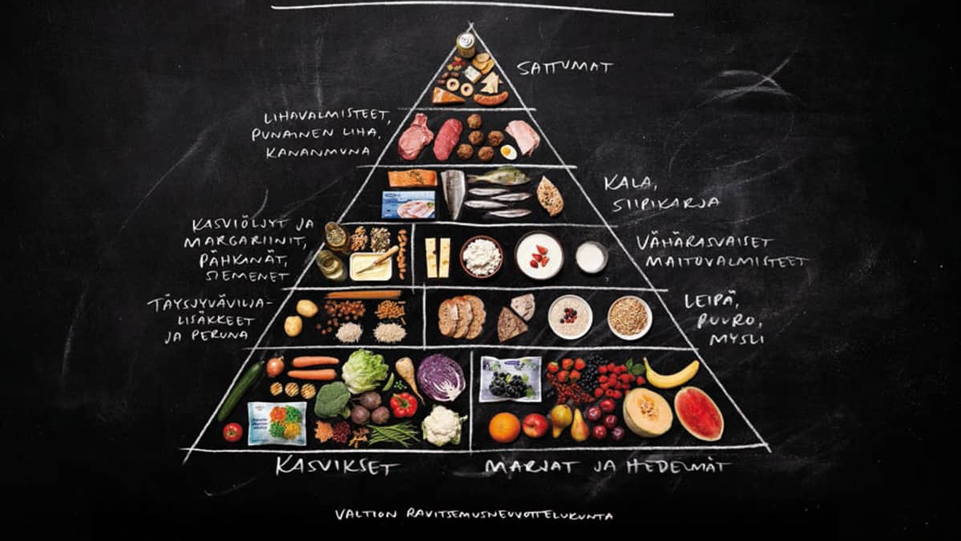
HERKKUJA HARVEMMIN
5-6 KOURALLISTA KASVIKSIA, MARJOJA JA HEDELMIÄ PÄIVITTÄIN

Slide 6
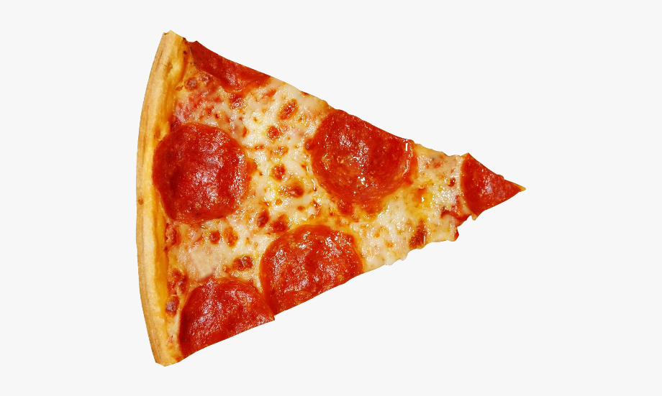
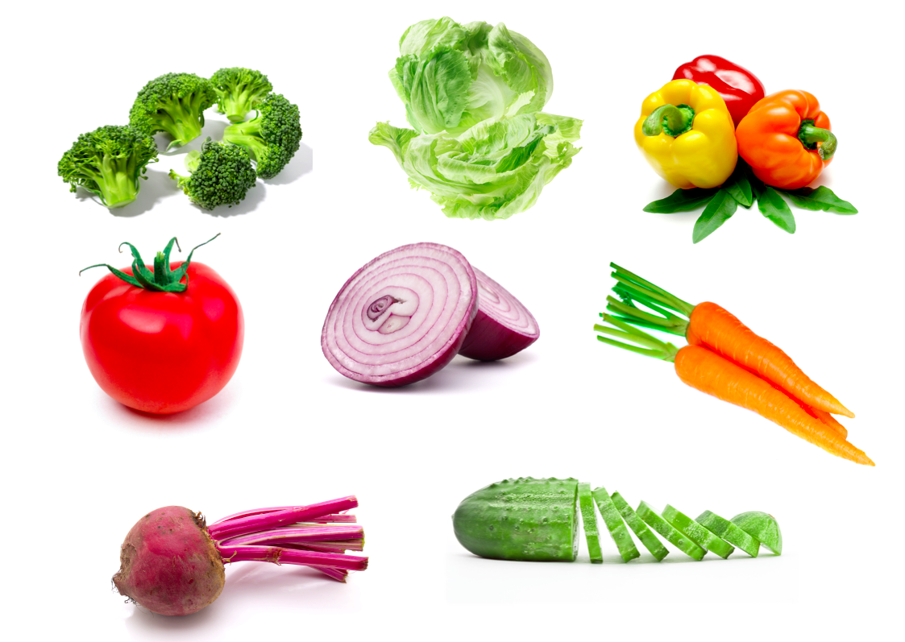
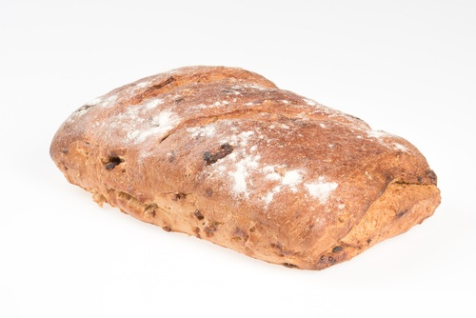

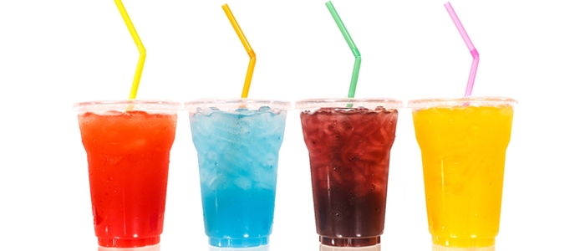
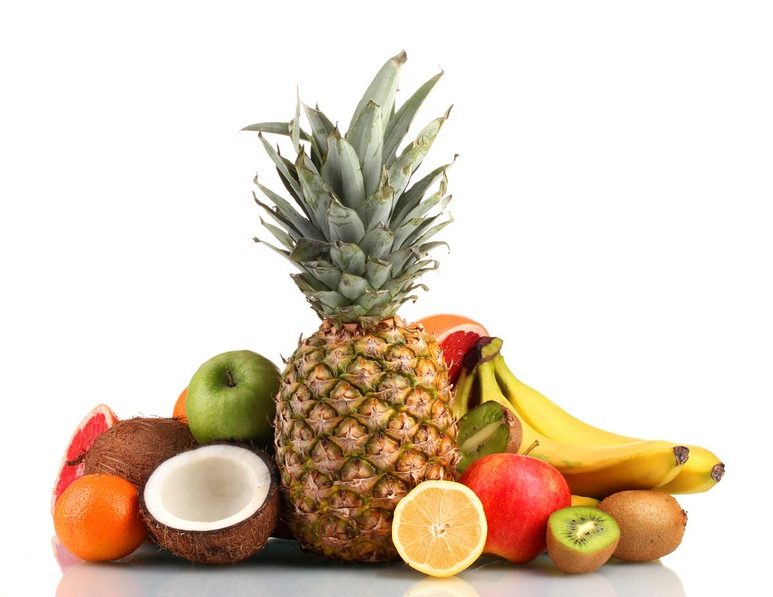

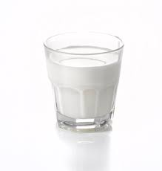
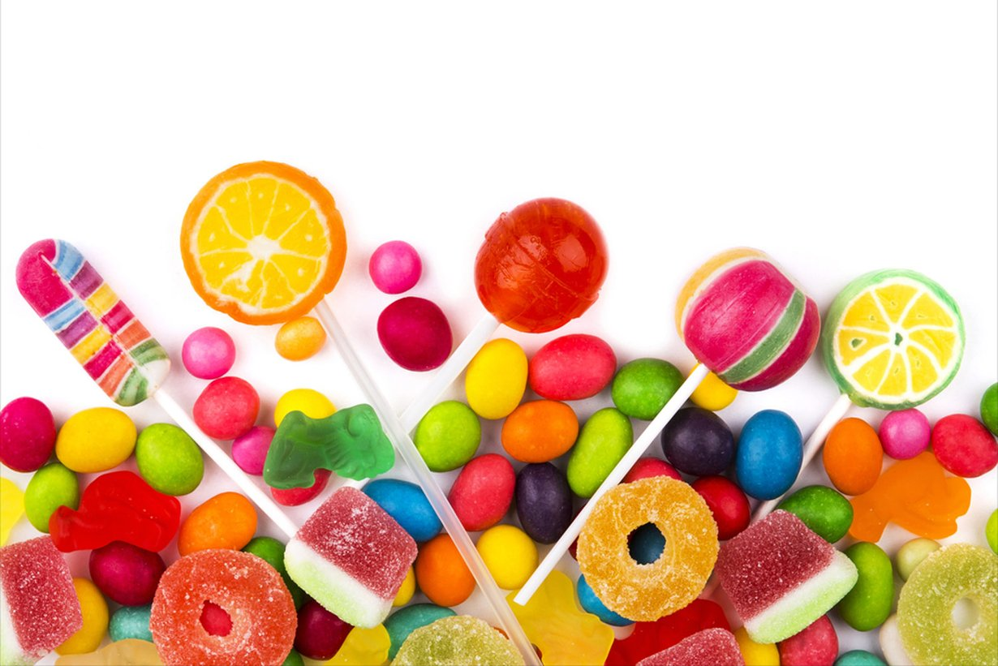
TERVEELLINEN
EPÄTERVEELLINEN

Slide 7
PELATAAN RUOKAPELIÄ
ETSI RUOKAKORTEISTA 12 TERVEELLISTÄ JA 12 EPÄTERVEELLISTÄ RUOKAA
LÖYDÄTKÖ JOUKOSTA OMAN LEMPIHERKKUSI?
ONKO LEMPIHERKKUSI MIELESTÄSI TERVEELLISTÄ VAI EPÄTERVEELLISTÄ?
KOKOA TERVEELLINEN VÄLIPALA, MINKÄ VOISIT ITSE VALMISTAA

Slide 8
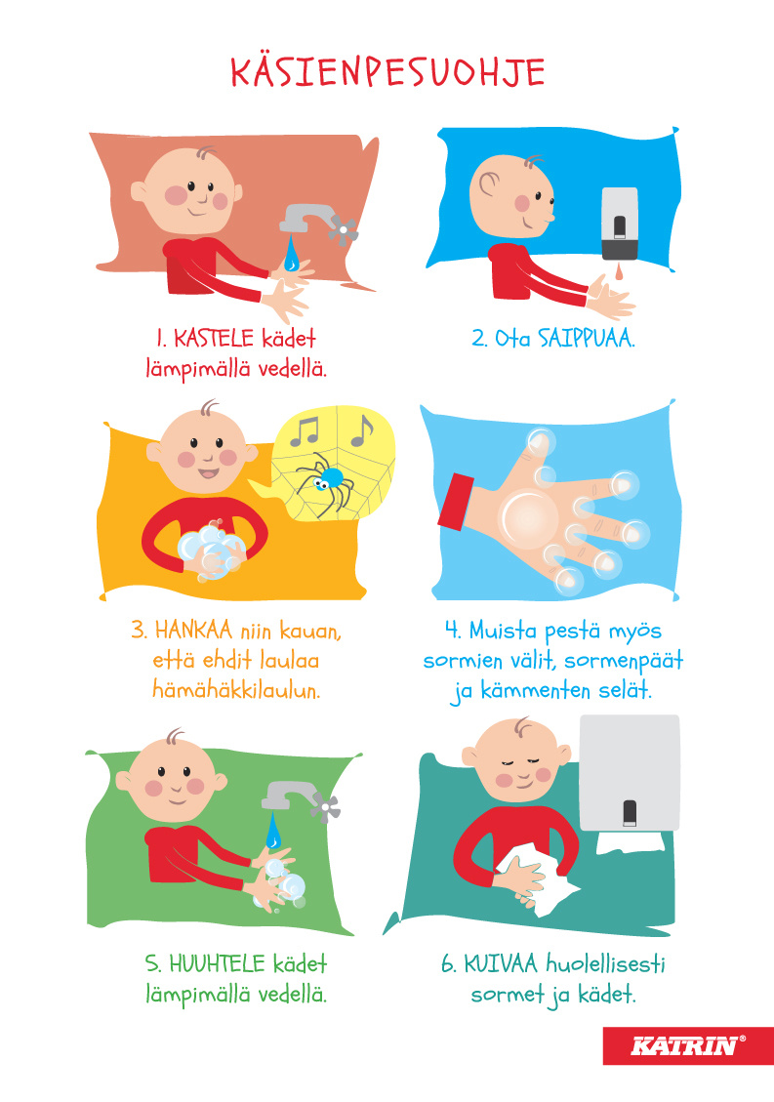
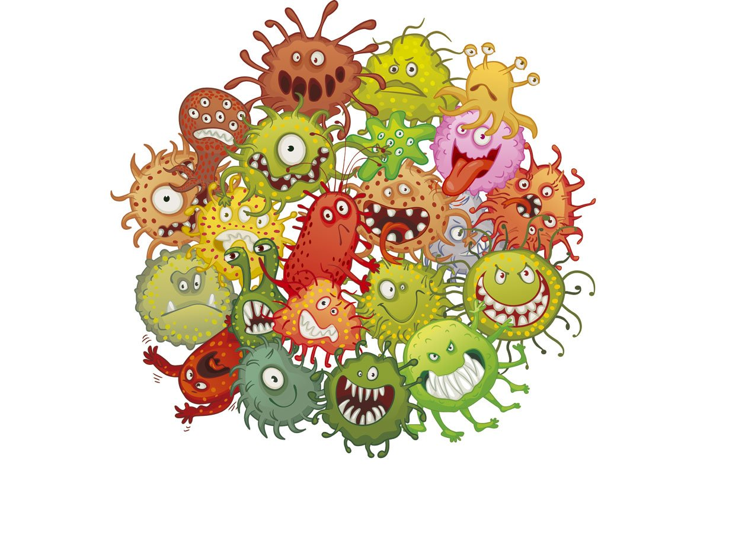
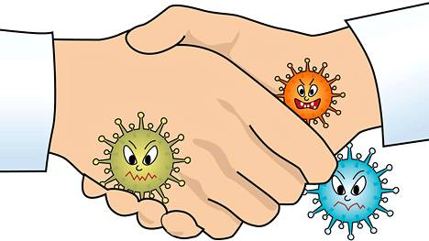
PUHTAUS JA HYGIENIA
ULKOA SISÄLLE TULLESSA
MILLOIN KÄDET PITÄÄ PESTÄ?
NENÄN NIISTÄMISEN JA YSKIMISEN JÄLKEEN
AINA ENNEN RUOKAILUA
WC-KÄYNNIN JÄLKEEN
AINA KUN KÄDET OVAT LIKAISET

Slide 9
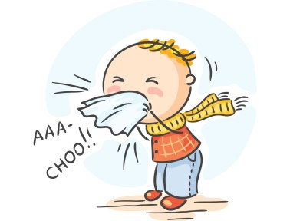
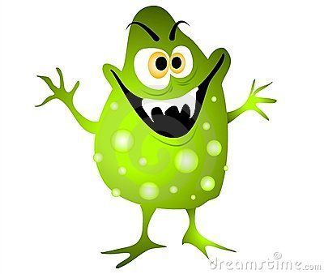

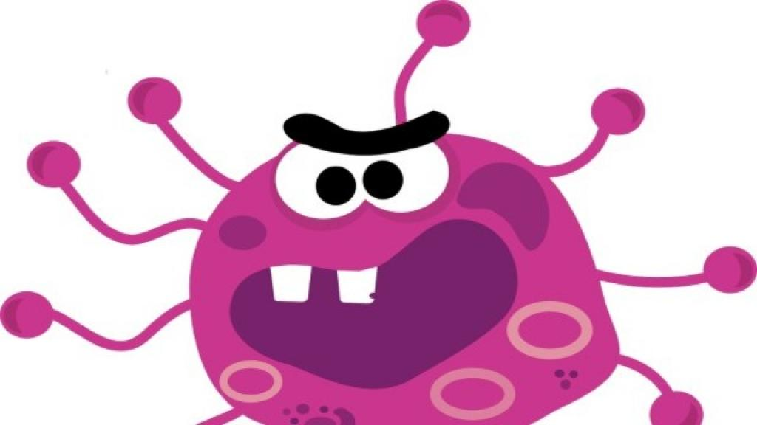
MIKSI KÄDET PITÄÄ PESTÄ?
LIKA JA PÖPÖT LÄHTEVÄT KÄSISTÄ
PÖPÖT EIVÄT LEVIÄ
PÖPÖT SIIRTYVÄT SUUSTA ELIMISTÖÖN
KUN JÄTÄN KÄDET PESEMÄTTÄ
PÖPÖT MENEVÄT SYÖDESSÄ KÄSISTÄ SUUHUN
SAIRASTUN !

Slide 10
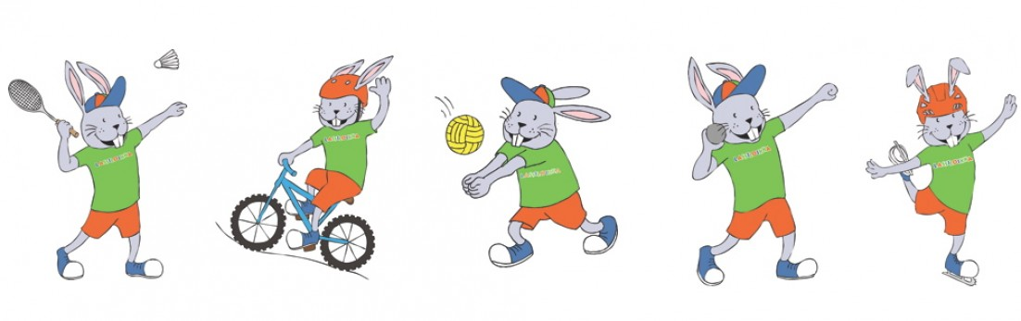


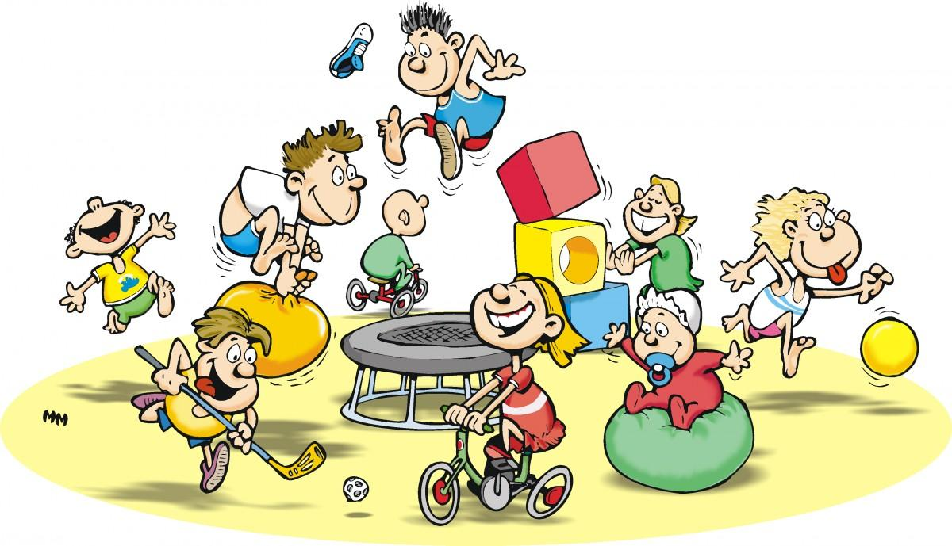

RUUTUAIKA
RUUTUAJASTA SOVITAAN YHDESSÄ VANHEMPIEN KANSSA
LEIKKIÄ JA PELATA
LIIKKUA
OLLA YSTÄVIEN KANSSA
RUUTUAIKA PITÄÄ LOPETTAA HYVISSÄ AJOIN ENNEN NUKKUMAANMENOA, JOTTA VIDEOT, OHJELMAT JA PELIT EIVÄT AIHEUTA PAINAJAISUNIA, JA UNI TULEE PAREMMIN!
ULKOILLA
SEN SIJAAN ETTÄ VIETTÄÄ RUUTUAIKAA, VOI…
VIETTÄÄ AIKAA PERHEEN KANSSA
RENTOUTUA

Slide 11
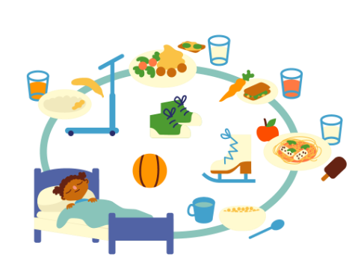
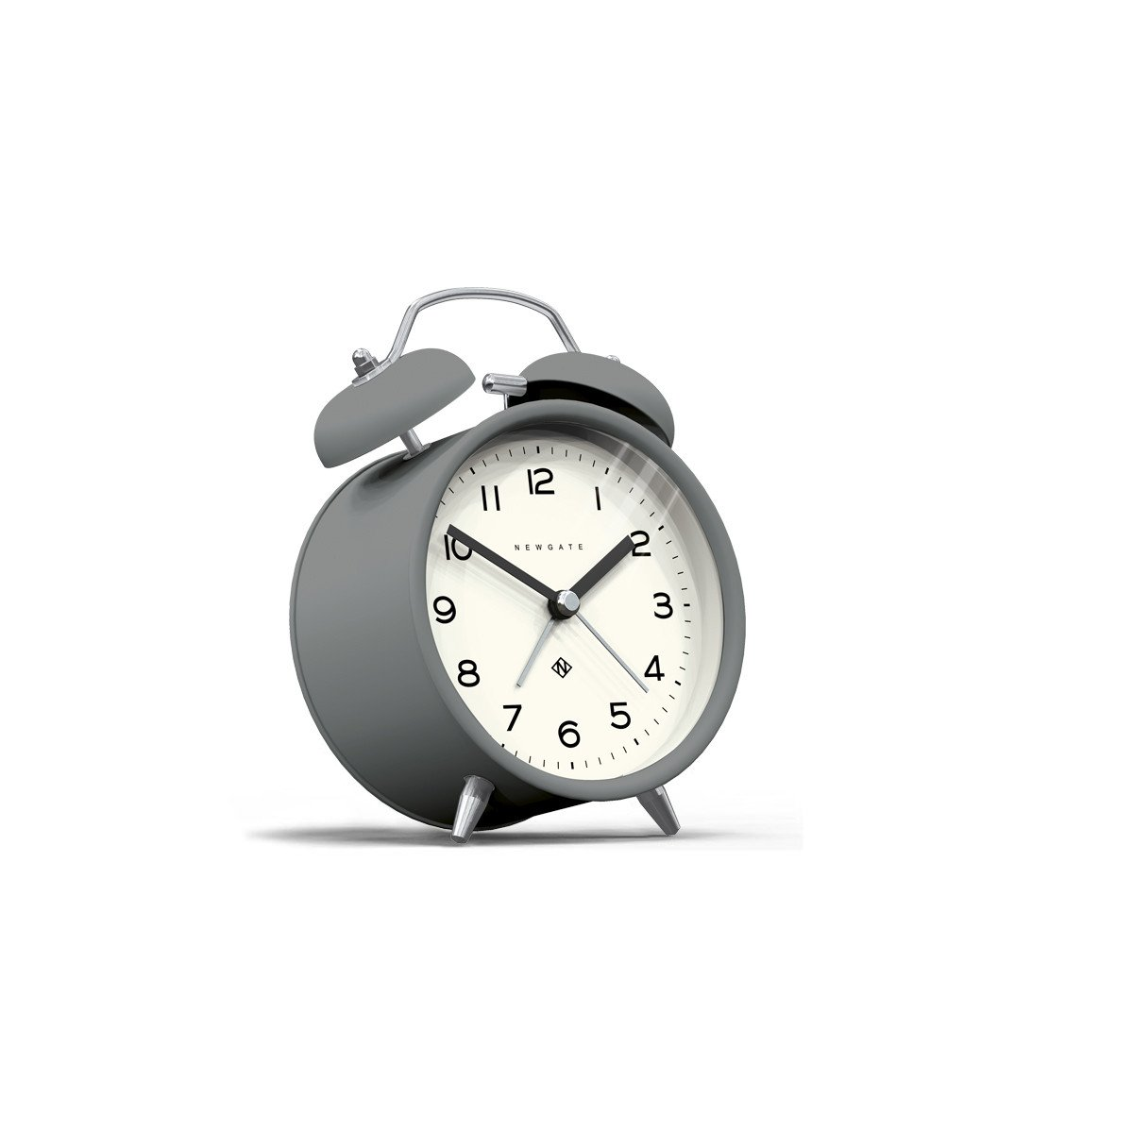
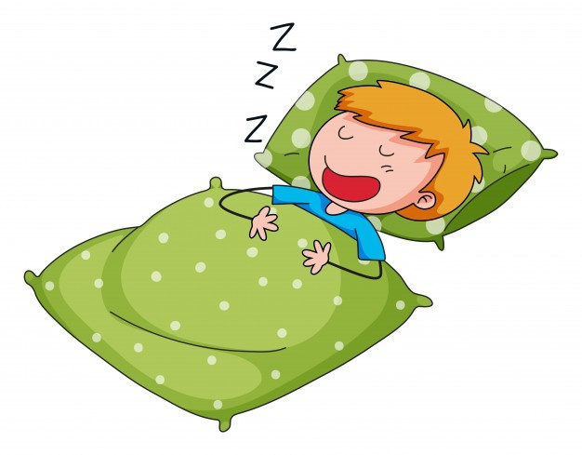
UNI JA LEPO
KUN ON NUKKUNUT RIITTÄVÄSTI, JAKSAA TEHDÄ PÄIVÄN ASKAREITA
MIKSI UNI ON TÄRKEÄÄ?
UNI AUTTAA KASVAMAAN
AIVOT JA KEHO SAAVAT LEVÄTÄ
OPITUT ASIAT PAINUVAT MIELEEN
HYVIEN YÖUNIEN JÄLKEEN MIELI ON VIRKEÄ
UNTA TARVITAAN NOIN 10 TUNTIA JOKA YÖ

Slide 12
LÄHTEET
KUVAT: Google-kuvahaku
MLL 2019. Tietoa lapsiperheen elämästä. Mannerheimin Lastensuojeluliitto. Saatavissa: https://www.mll.fi/vanhemmille/tietoa-lapsiperheen-elamasta/
STT 2014. Käsienpesun oppikirjasta tuli suomalainen bestseller. MetsäTissue. Saatavissa: https://www.sttinfo.fi/tiedote/kasienpesun-oppikirjasta-tuli-suomalainen-bestseller?publisherId=3517844&releaseId=11631490
VALIO s. a. Koululaisen ravitsemus. Valio. Saatavissa: https://www.valio.fi/hyvinvointi/koululaisen-ravitsemus/

